Slide 1
Progetto TIW – pure html Gestione di immagini
Kevin Ziroldi – Matteo Volpari

Slide 2
Analisi dei dati
Entities, attributes, relationships
Un’applicazione web consente la gestione di una galleria d’immagini. L’applicazione supporta registrazione e login mediante una pagina pubblica con opportune form. La registrazione controlla la validità sintattica dell’indirizzo di email e l’uguaglianza tra i campi “password” e “ripeti password”. La registrazione controlla l’unicità dello username.
Ogni immagine è memorizzata come file nel file system del server su cui l’applicazione è rilasciata. Inoltre nella base di dati sono memorizzati i seguenti attributi: un titolo, una data di creazione, un testo descrittivo e il percorso del file dell’immagine nel file system del server. Le immagini sono associate all’utente che le carica.
L’utente può creare album dalla HOME PAGE e associare a questi le proprie immagini. Un album ha un titolo, il creatore e la data di creazione. La stessa immagine può appartenere a più di un album. Le immagini sono associate a uno o più commenti inseriti dagli utenti (dal proprietario o da altri utenti). Un commento ha un testo e il nome dell’utente che lo ha creato.
Quando l’utente accede all’HOME PAGE, questa presenta l’elenco degli album che ha creato e l’elenco degli album creati da altri utenti. Entrambi gli elenchi sono ordinati per data di creazione decrescente.

Slide 3
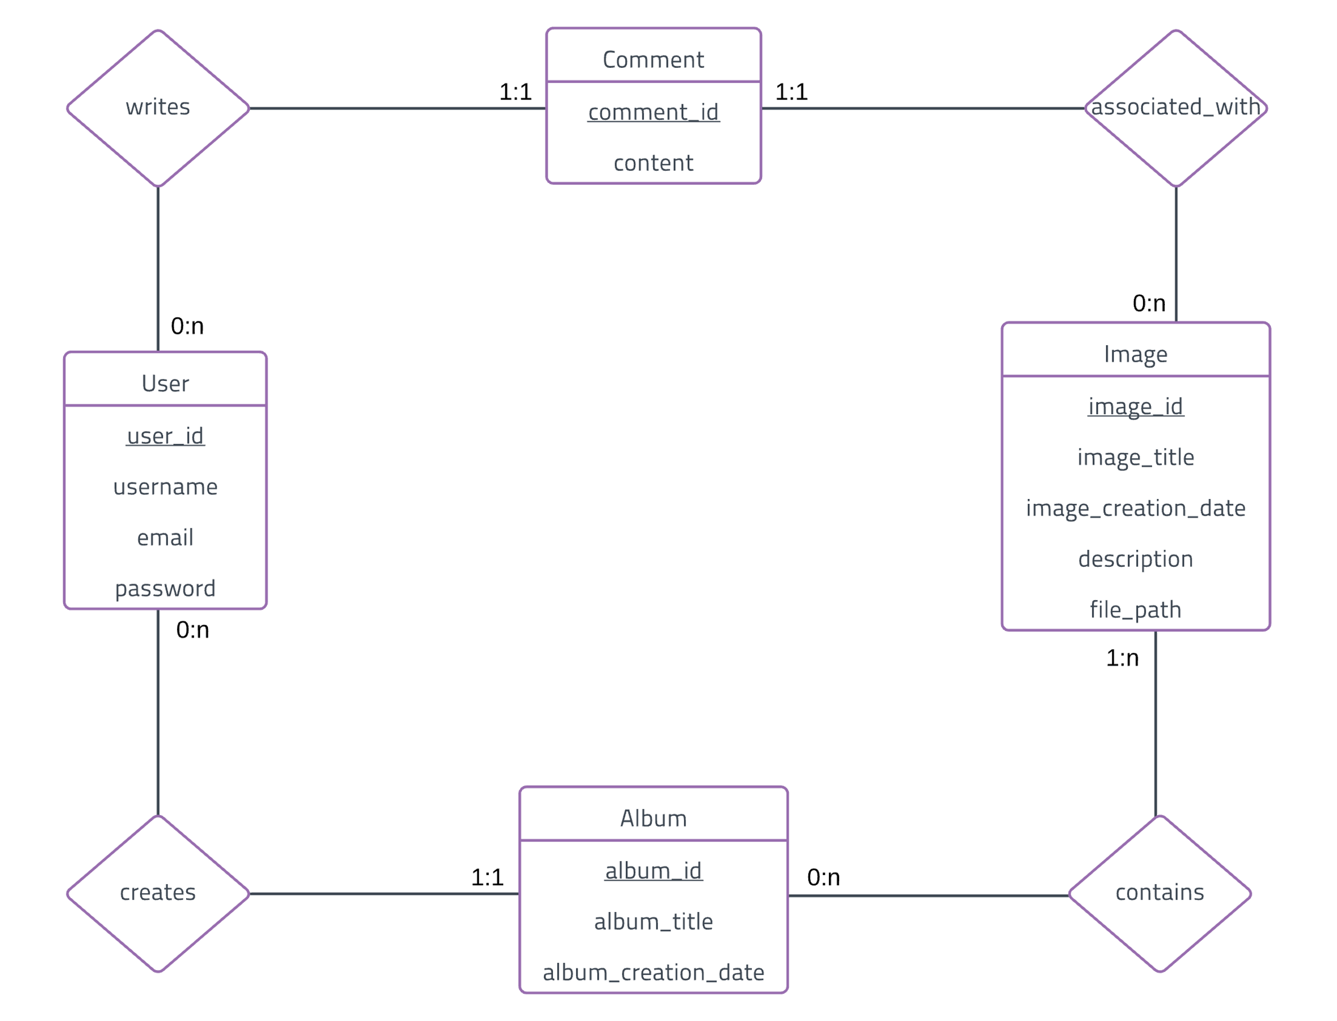
Schema ER

Slide 4
Schema logico
User(user_id, username, email, password)
Comment(comment_id, content, user_id, image_id)
Comment.user_id -> User.user_id
Comment.image_id -> Image.image_id
Image(image_id, image_title, image_creation_date, description, file_path)
Album(album_id, album_title, album_creation_date, user_id)
Album.user_id -> User -> user_id
Contains(image_id, album_id)
Contains.image_id -> Image.image_id
Contains.album_id -> Album.album_id

Slide 5
Album
CREATE TABLE `Album` (
`album_id` int NOT NULL AUTO_INCREMENT,
`album_title` varchar(200) NOT NULL,
`album_creation_date` date NOT NULL,
`user_id` int NOT NULL,
PRIMARY KEY (`album_id`),
KEY `user_id_fk_idx` (`user_id`),
CONSTRAINT `user_fk` FOREIGN KEY (`user_id`) REFERENCES `User` (`user_id`) ON DELETE CASCADE ON UPDATE CASCADE
)

Slide 6
Comment
CREATE TABLE `Comment` (
`comment_id` int NOT NULL AUTO_INCREMENT,
`content` varchar(500) NOT NULL,
`user_id` int NOT NULL,
`image_id` int NOT NULL,
PRIMARY KEY (`comment_id`),
KEY `user_id_fk_idx` (`user_id`),
KEY `image_fk_idx` (`image_id`),
CONSTRAINT `image_fk` FOREIGN KEY (`image_id`) REFERENCES `Image` (`image_id`) ON DELETE CASCADE ON UPDATE CASCADE,
CONSTRAINT `user_id_fk` FOREIGN KEY (`user_id`) REFERENCES `User` (`user_id`) ON DELETE CASCADE ON UPDATE CASCADE
)

Slide 7
Contains
CREATE TABLE `Contains` (
`image_id` int NOT NULL,
`album_id` int NOT NULL,
PRIMARY KEY (`image_id`,`album_id`),
KEY `album_id_fk_idx` (`album_id`),
CONSTRAINT `album_id_fk` FOREIGN KEY (`album_id`) REFERENCES `Album` (`album_id`) ON DELETE CASCADE ON UPDATE CASCADE,
CONSTRAINT `image_id_fk` FOREIGN KEY (`image_id`) REFERENCES `Image` (`image_id`) ON DELETE CASCADE ON UPDATE CASCADE
)

Slide 8
Image
CREATE TABLE `Image` (
`image_id` int NOT NULL AUTO_INCREMENT,
`image_title` varchar(45) NOT NULL,
`image_creation_date` date NOT NULL,
`description` varchar(500) NOT NULL,
`file_path` varchar(260) NOT NULL,
PRIMARY KEY (`image_id`)
)

Slide 9
User
CREATE TABLE `User` (
`user_id` int NOT NULL AUTO_INCREMENT,
`username` varchar(45) NOT NULL,
`email` varchar(100) NOT NULL,
`password` varchar(30) NOT NULL,
PRIMARY KEY (`user_id`),
UNIQUE KEY `username` (`username`),
UNIQUE KEY `email` (`email`)
)

Slide 10
Analisi requisiti
Pages (views), view components, events, actions
Un’applicazione web consente la gestione di una galleria d’immagini. L’applicazione supporta registrazione e login mediante una pagina pubblica con opportune form. La registrazione controlla la validità sintattica dell’indirizzo di email e l’uguaglianza tra i campi “password” e “ripeti password”. La registrazione controlla l’unicità dello username.
Ogni immagine è memorizzata come file nel file system del server su cui l’applicazione è rilasciata. Inoltre nella base di dati sono memorizzati i seguenti attributi: un titolo, una data di creazione, un testo descrittivo e il percorso del file dell’immagine nel file system del server. Le immagini sono associate all’utente che le carica.
L’utente può creare album dalla HOME PAGE e associare a questi le proprie immagini. Un album ha un titolo, il creatore e la data di creazione. La stessa immagine può appartenere a più di un album. Le immagini sono associate a uno o più commenti inseriti dagli utenti (dal proprietario o da altri utenti). Un commento ha un testo e il nome dell’utente che lo ha creato.

Slide 11
Quando l’utente accede all’HOME PAGE, questa presenta l’elenco degli album che ha creato e l’elenco degli album creati da altri utenti. Entrambi gli elenchi sono ordinati per data di creazione decrescente.
Quando l’utente clicca su un album che appare negli elenchi della HOME PAGE, appare la pagina ALBUM PAGE che contiene inizialmente una tabella di una riga e cinque colonne. Ogni cella contiene una miniatura (thumbnail) e il titolo dell’immagine. Se il numero di immagini non è un multiplo di 5 la tabella deve avere sempre 5 celle, lasciando quelle più a destra vuote. Le miniature sono ordinate da sinistra a destra per data decrescente. Se l’album contiene più di cinque immagini, sono disponibili comandi per vedere il precedente e successivo insieme di cinque immagini. Se la pagina ALBUM PAGE mostra il primo blocco d’immagini e ne esistono altre successive nell’ordinamento, compare a destra della riga il bottone SUCCESSIVE, che permette di vedere le successive cinque immagini. Se la pagina ALBUM PAGE mostra l’ultimo blocco d’immagini e ne esistono altre precedenti nell’ordinamento, compare a sinistra della riga il bottone PRECEDENTI, che permette di vedere le cinque immagini precedenti. Se la pagina ALBUM PAGE mostra un blocco d’immagini e ne esistono altre precedenti e successive nell’ordinamento, compare a destra della riga il bottone SUCCESSIVE, che permette di vedere le successive cinque immagini, e a sinistra il bottone PRECEDENTI, che permette di vedere le cinque immagini precedenti.

Slide 12
Quando l’utente seleziona una miniatura, una pagina IMAGE PAGE mostra tutti i dati dell’immagine scelta, tra cui la stessa immagine a grandezza naturale e i commenti eventualmente presenti. La pagina mostra anche una form per aggiungere un commento e un bottone per cancellare l’immagine e tutti i commenti ad essa associati. Il bottone di cancellazione appare solo se l’immagine appartiene all’utente. L’invio del commento con un bottone INVIA ripresenta la pagina IMAGE PAGE, con tutti i dati aggiornati della stessa immagine.
La pagina IMAGE PAGE contiene collegamenti per tornare all’HOME PAGE e alla pagina ALBUM PAGE. La pagina ALBUM PAGE contiene un collegamento per tornare all’HOME PAGE. L’applicazione consente il logout dell’utente.

Slide 13
Completamento delle specifiche
Tutti i campi delle form sono obbligatori.
La pagina di default è quella che contiene la form di login e di signup.
Quando un nuovo utente si registra, prima di accedere alla Home page, deve effettuare il login.
Un utente può loggarsi usando email e password oppure usando username e password.
È possibile eseguire il logout da ognuna delle pagine.
Se l’utente non è loggato e tenta di accedere a una pagina diversa da quella di login, viene reindirizzato alla pagina di login.
Se l’utente è loggato e prova ad eseguire un nuovo login o una nuova registrazione, viene fatto il logout automatico dall’utente precedente.
Un utente non può creare più album con lo stesso nome. Utenti diversi possono avere album con stesso nome.
Al momento della creazione, un album può essere vuoto. È possibile aggiungere immagini dal proprio file system all’album dalla home page. È possibile aggiungere immagini già caricate in altri album ad nuovo album dalla image page.
Un utente può inserire, tra le immagini già presenti sul server, solamente le sue immagini.
Se l’immagine appartiene a più album, al momento della cancellazione, viene cancellata solo da un album.

Slide 14
Application design

Slide 15
Components
Model objects (Beans)
Album
Comment
Image
User
Data Access Objects (DAO)
AlbumDAO
findAlbumsByUserSorted(int userId)
findAlbumsOfOthersSorted(int userId)
findAlbumById(int albumId)
createAlbum(String albumTitle, int userId)
getUserIdByAlbumId(int albumId)
CommentDAO
findCommentsByImageId(int imageId)
addComment(String content, int userId, int imageId)
getUsernameByCommentId(int commentId)
ImageDAO
addNewImageToAlbum(String title, String description, String imagePath, int albumId)
findImageById(int imageId)
findImagesForAlbum(int albumId)
deleteImageFromAlbum(int albumId, int imageId)
getUserIdByImageId(int imageId)
addExistingImageToAlbum(int albumId, int imageId)
albumContainsImage(int albumId, int imageId)
UserDAO
checkCredentials(String usr, String pwd)
getUserByUsername(String username)
getUserByEmail(String email)
registerUser(String username, String email, String password)

Slide 16
Components
Controllers (servlets)
AddCommentToImage
AddExistingImageToAlbum
AddNewImageToAlbum
CheckLogin
CheckSignup
CreateAlbum
DeleteImageFromAlbum
DisplayImage
GoToAlbumPage
GoToHomePage
GoToImagePage
Logout
ShowNextImages
ShowPreviousImages
Views (Templates)
login.html
home.hmtl
album.html
image.html
error.html
Filters
CheckUserLogged
Utils
ConnectionHandler
getConnection
closeConnection
ErrorHandler
displayError
TemplateHandler
getEngine

Slide 17
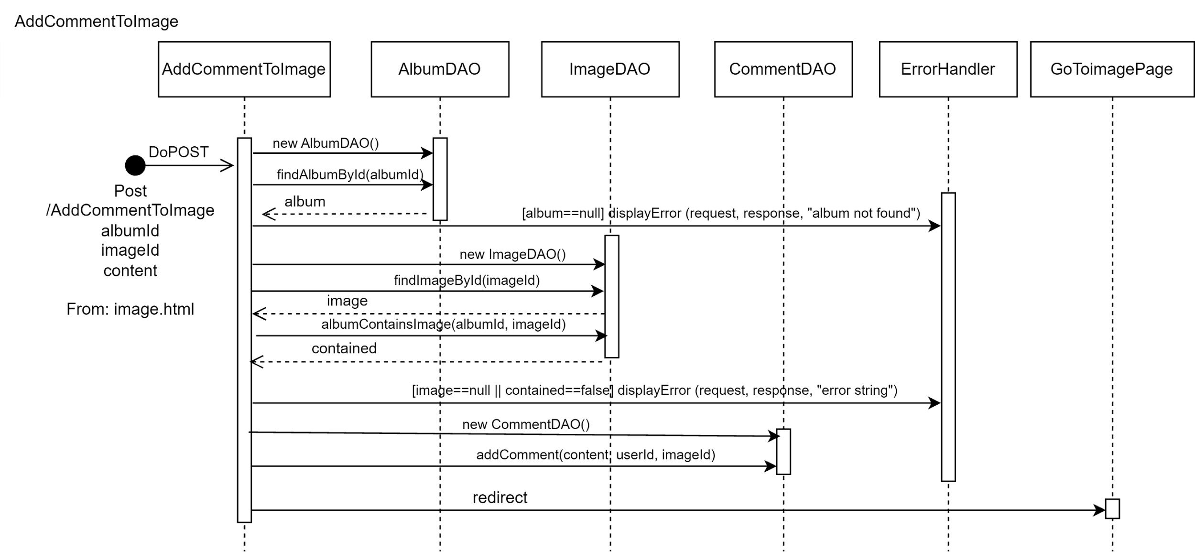
Add comment

Slide 18
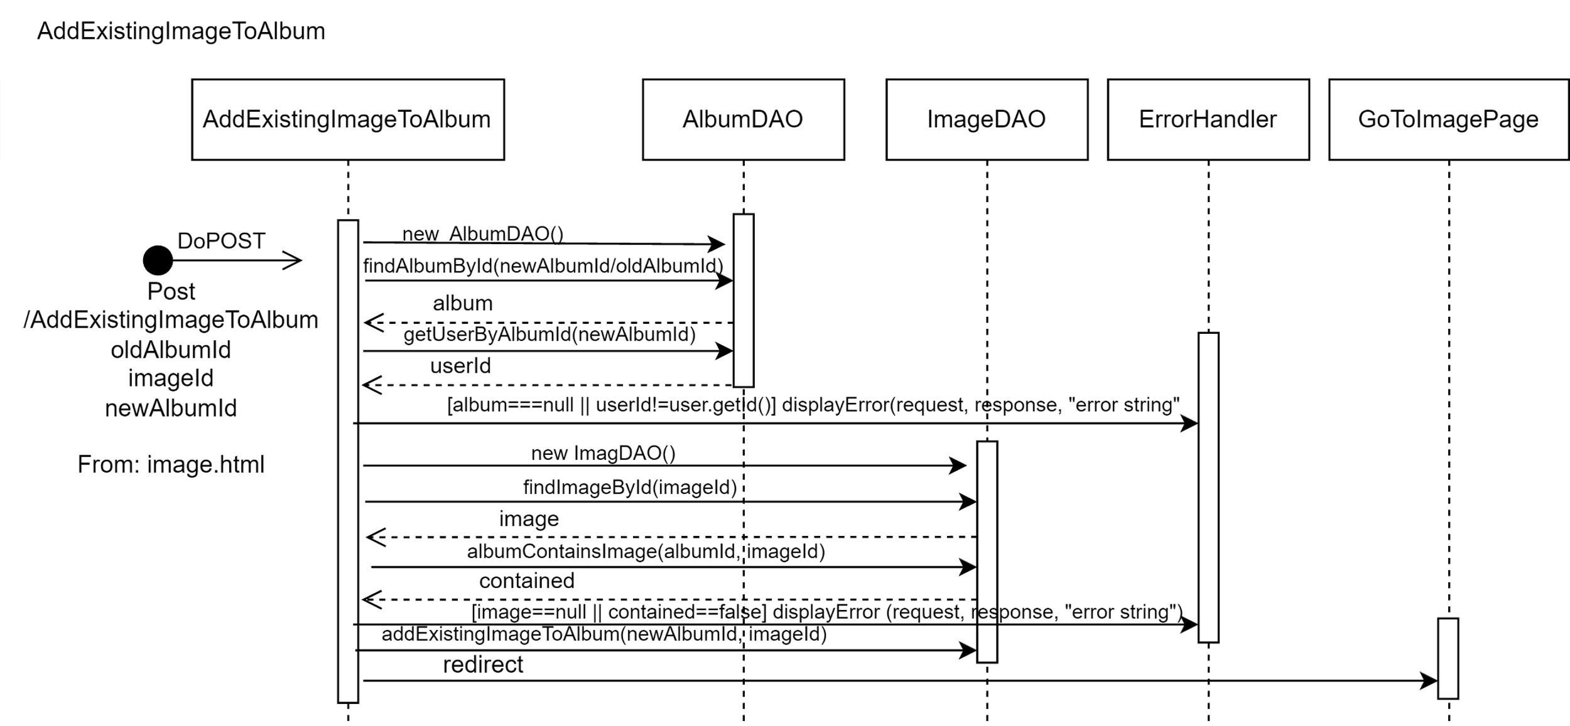
Add existing image to album

Slide 19
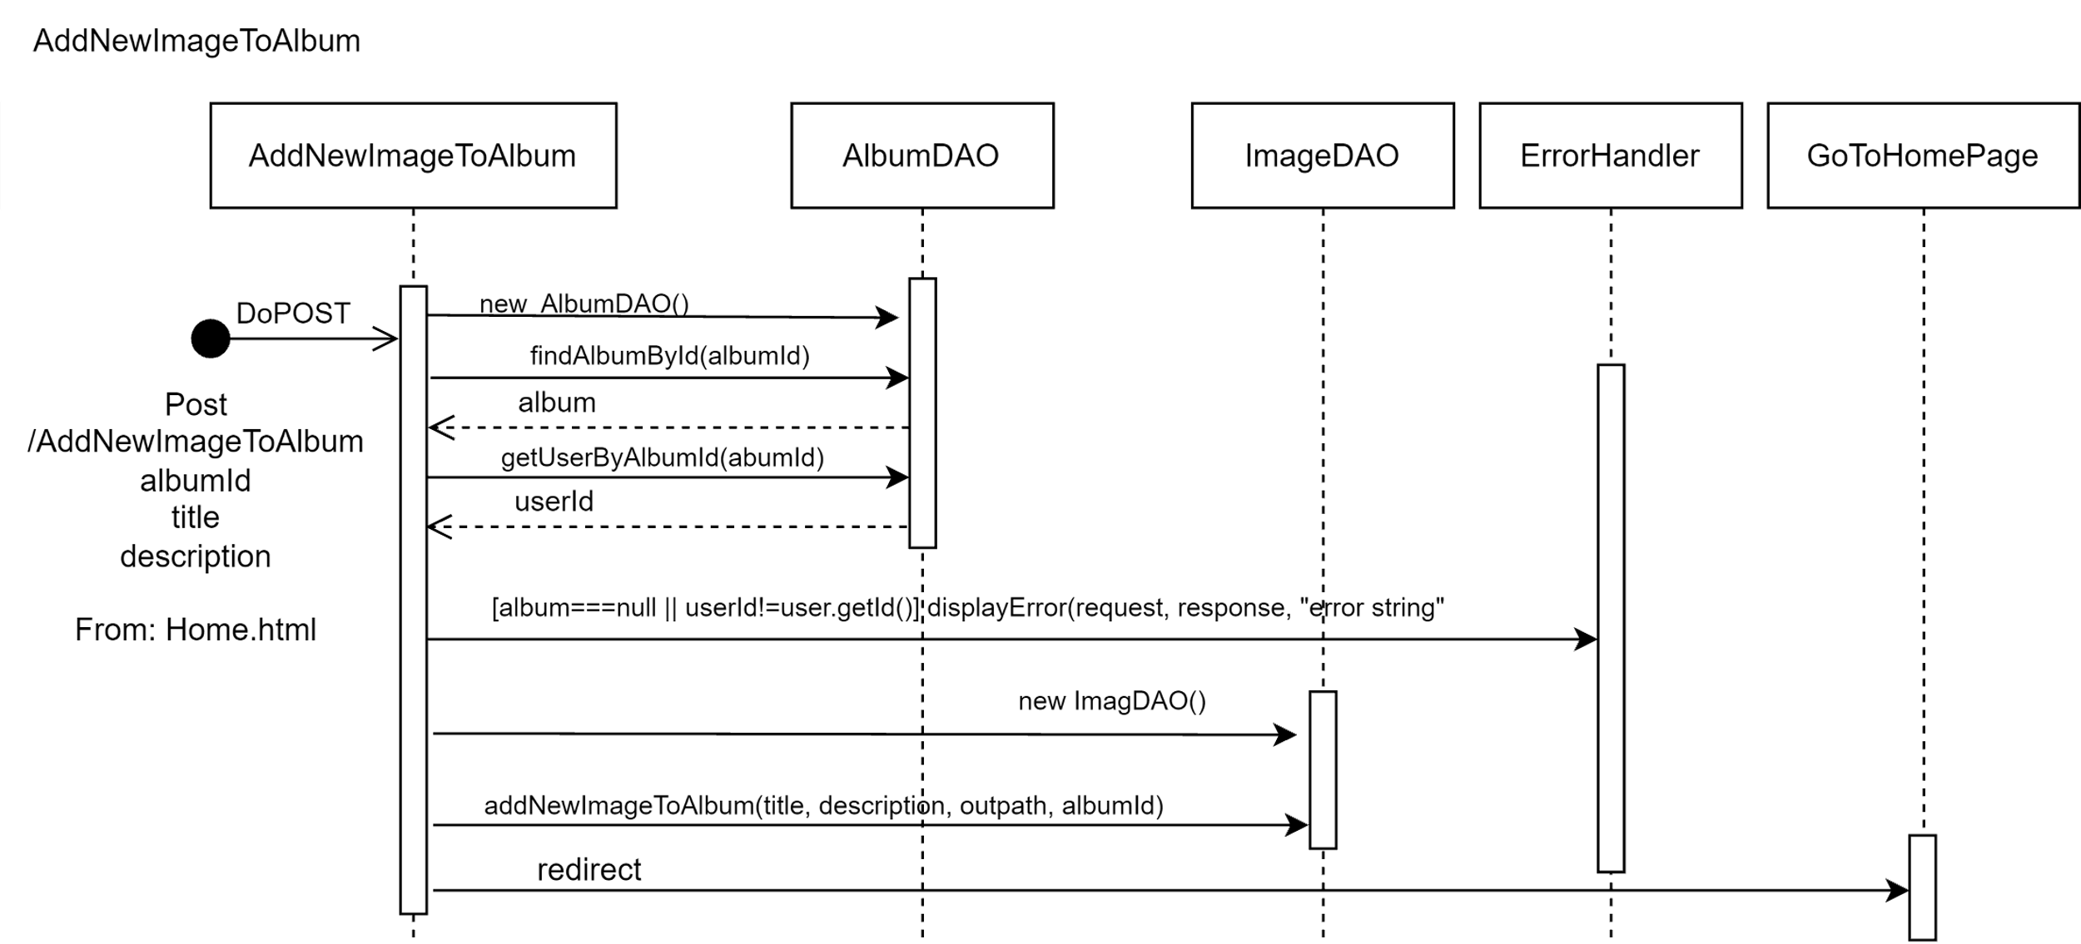
Add new image to album

Slide 20
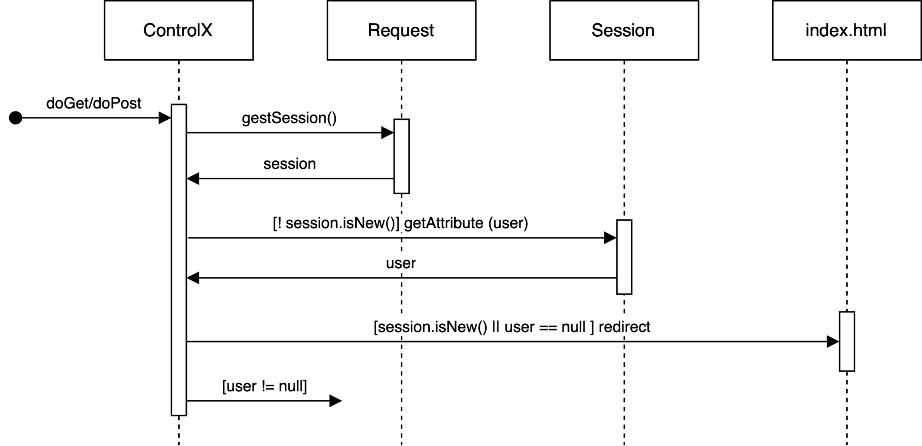
Check if the user is logged

Slide 21
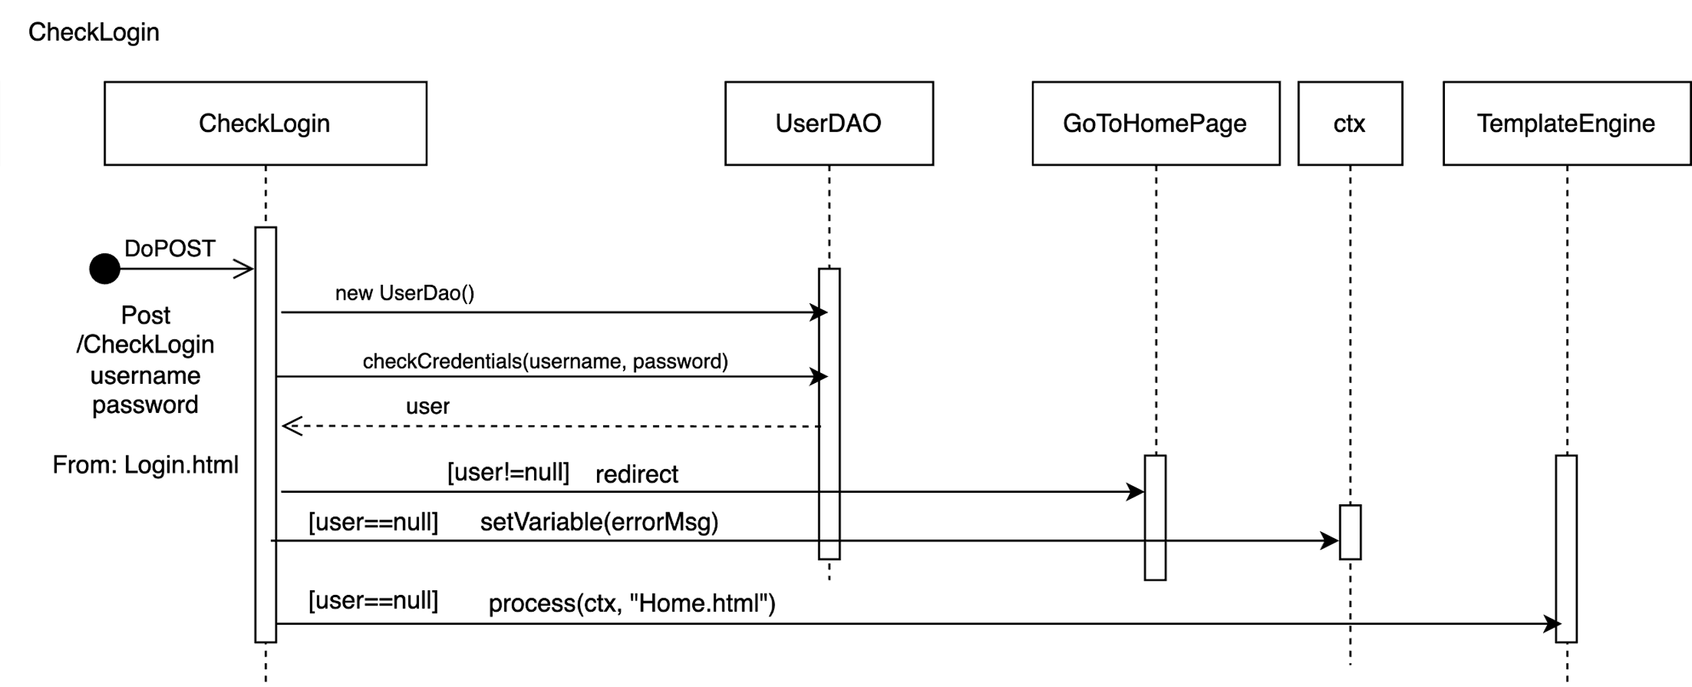
Check login

Slide 22
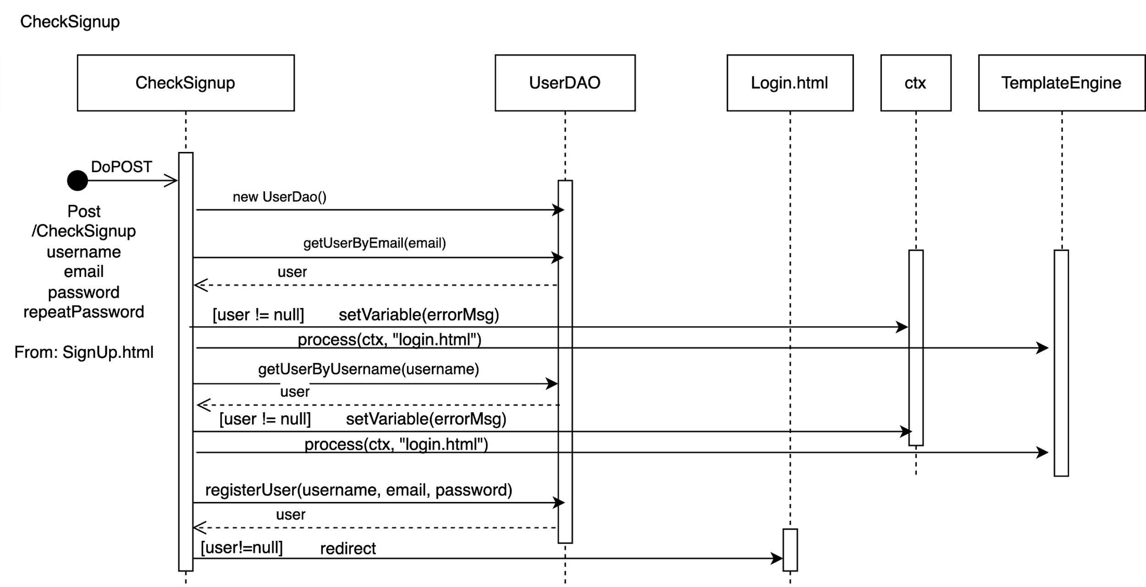
Check signup

Slide 23
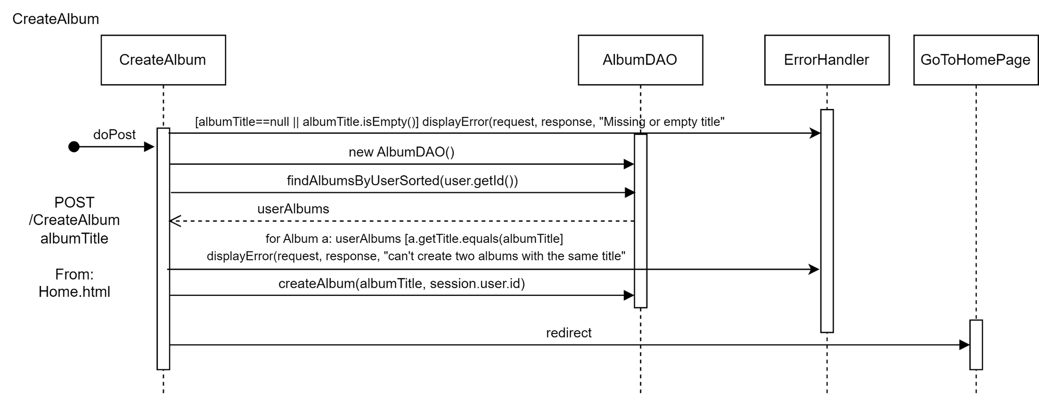
Create album

Slide 24
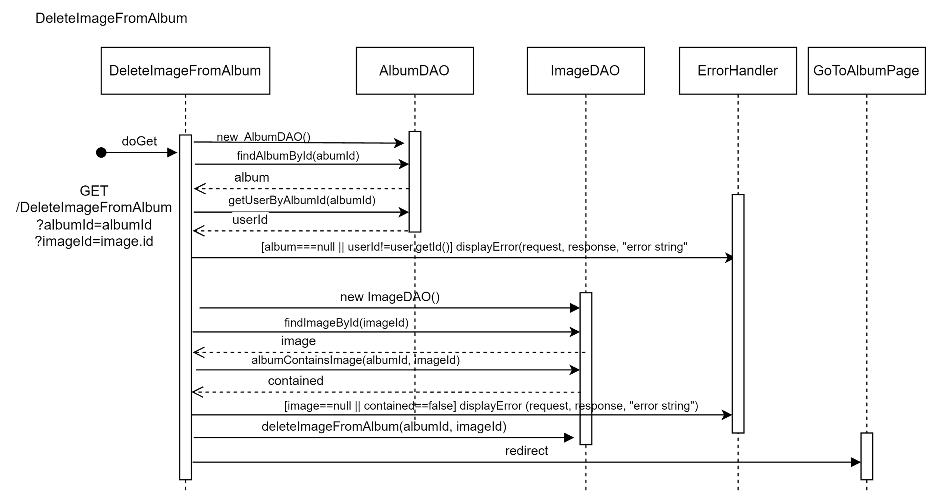
Delete image from album

Slide 25
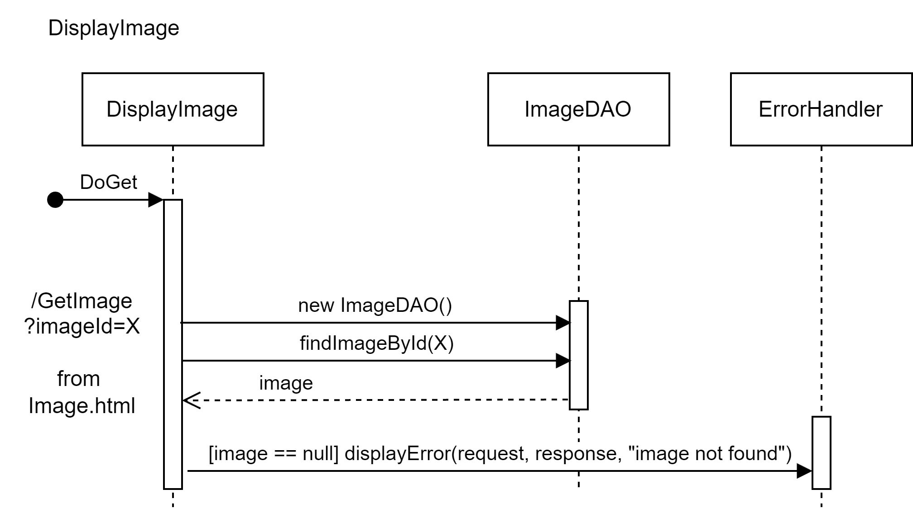
Display image

Slide 26
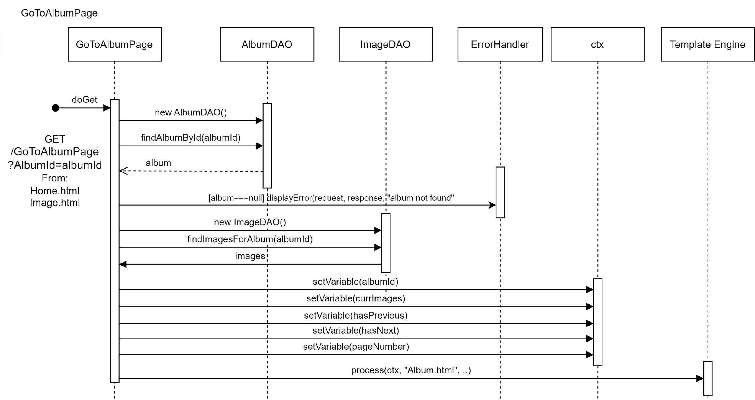
Go to album page

Slide 27
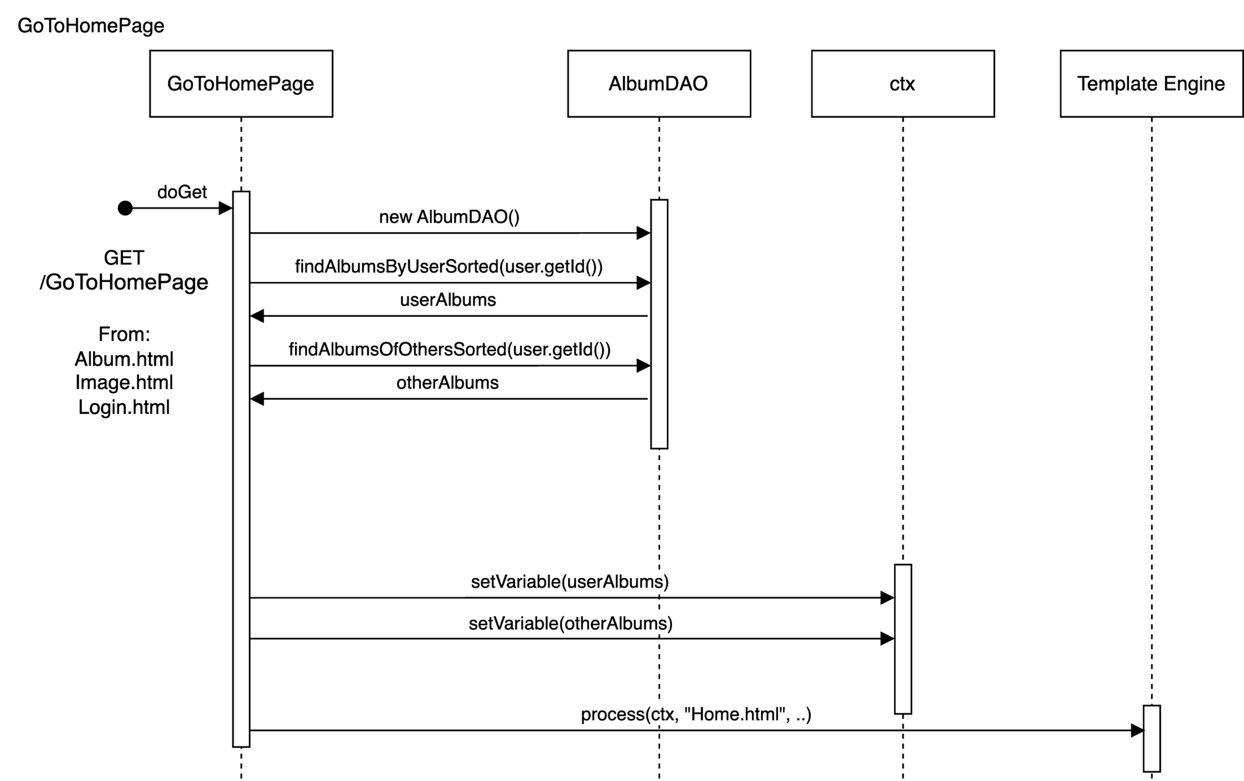
Go to home page

Slide 28
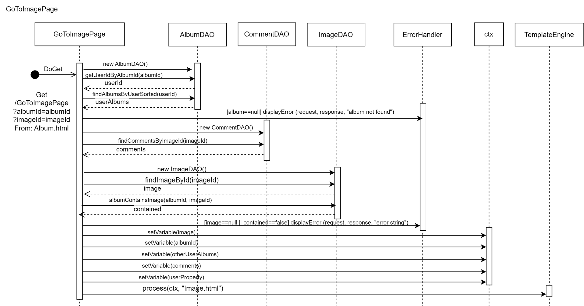
Go to image page

Slide 29
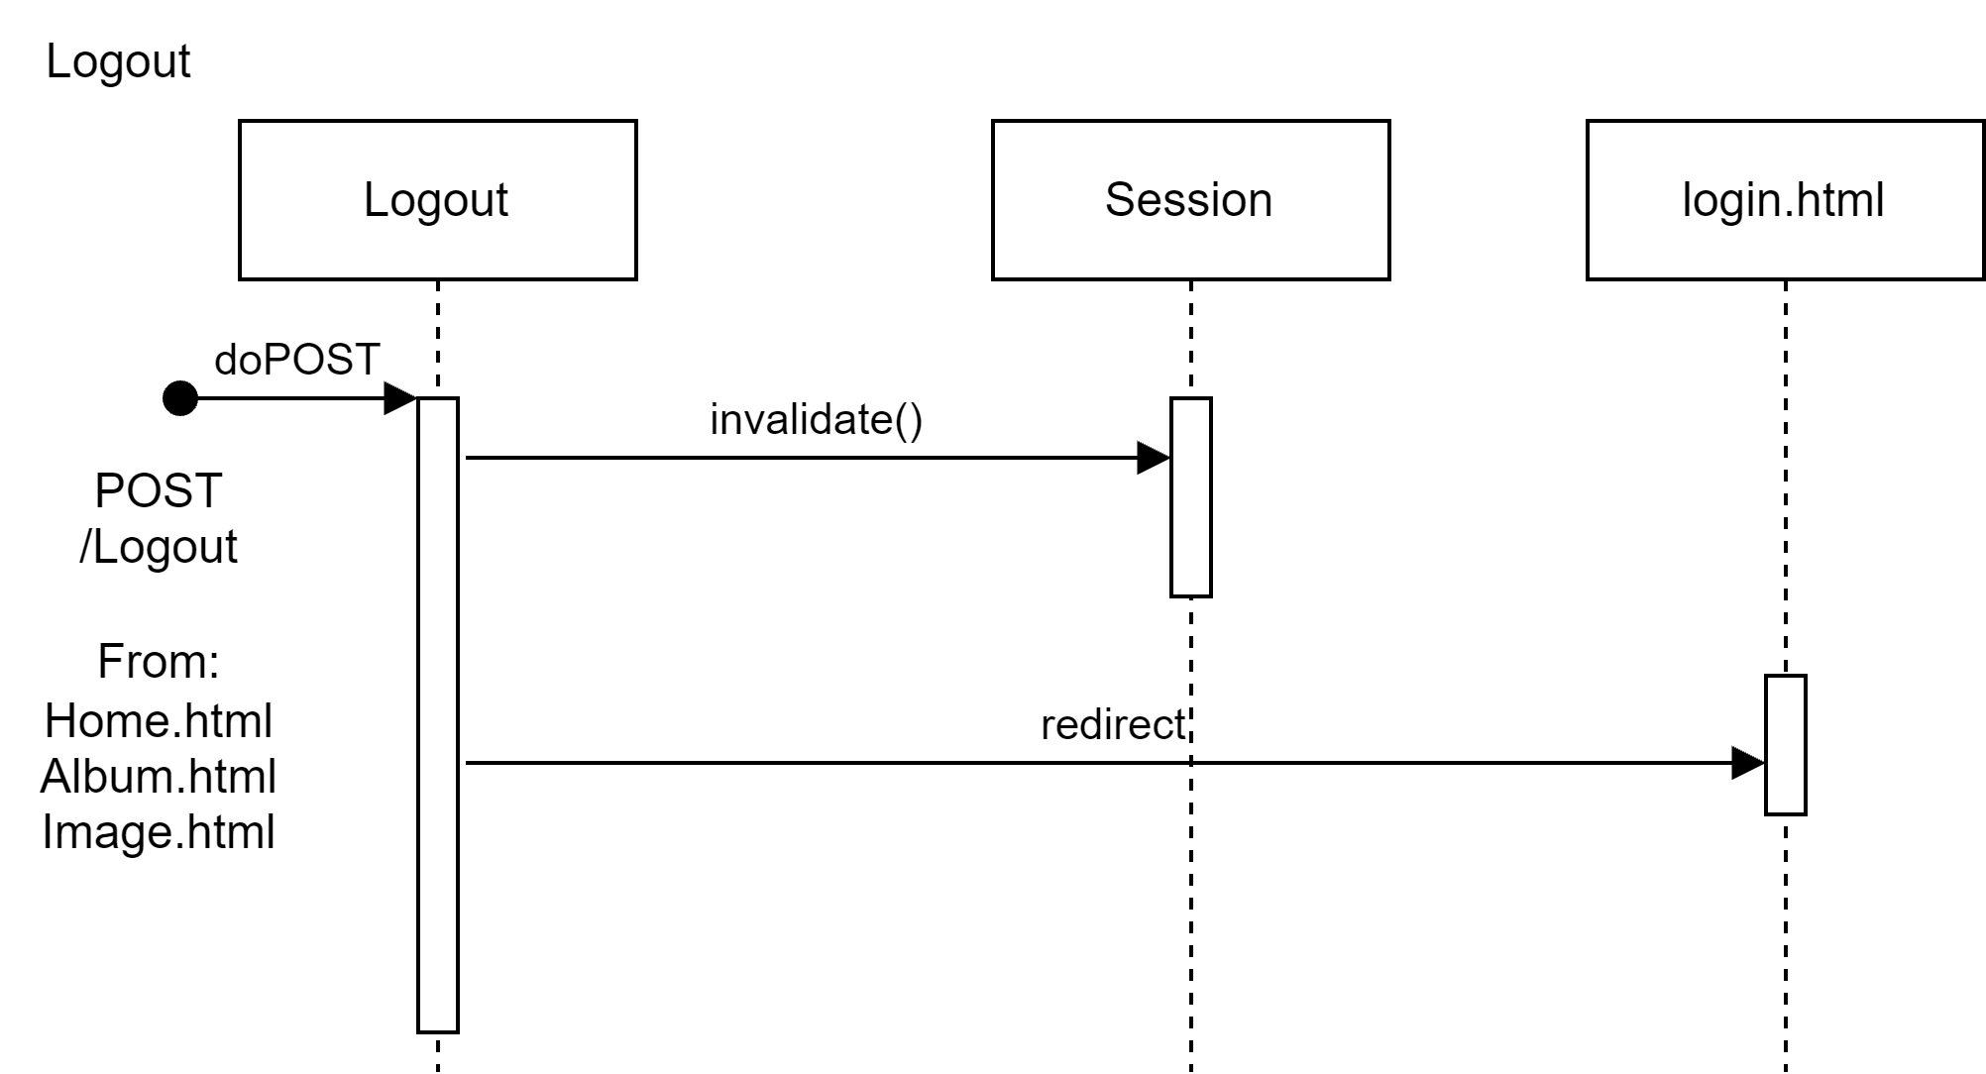
Logout

Slide 30
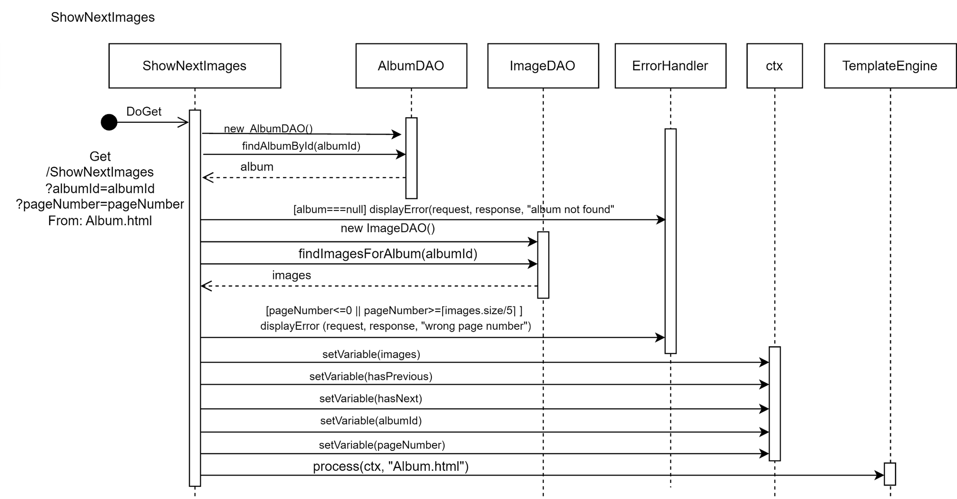
Show next images

Slide 31
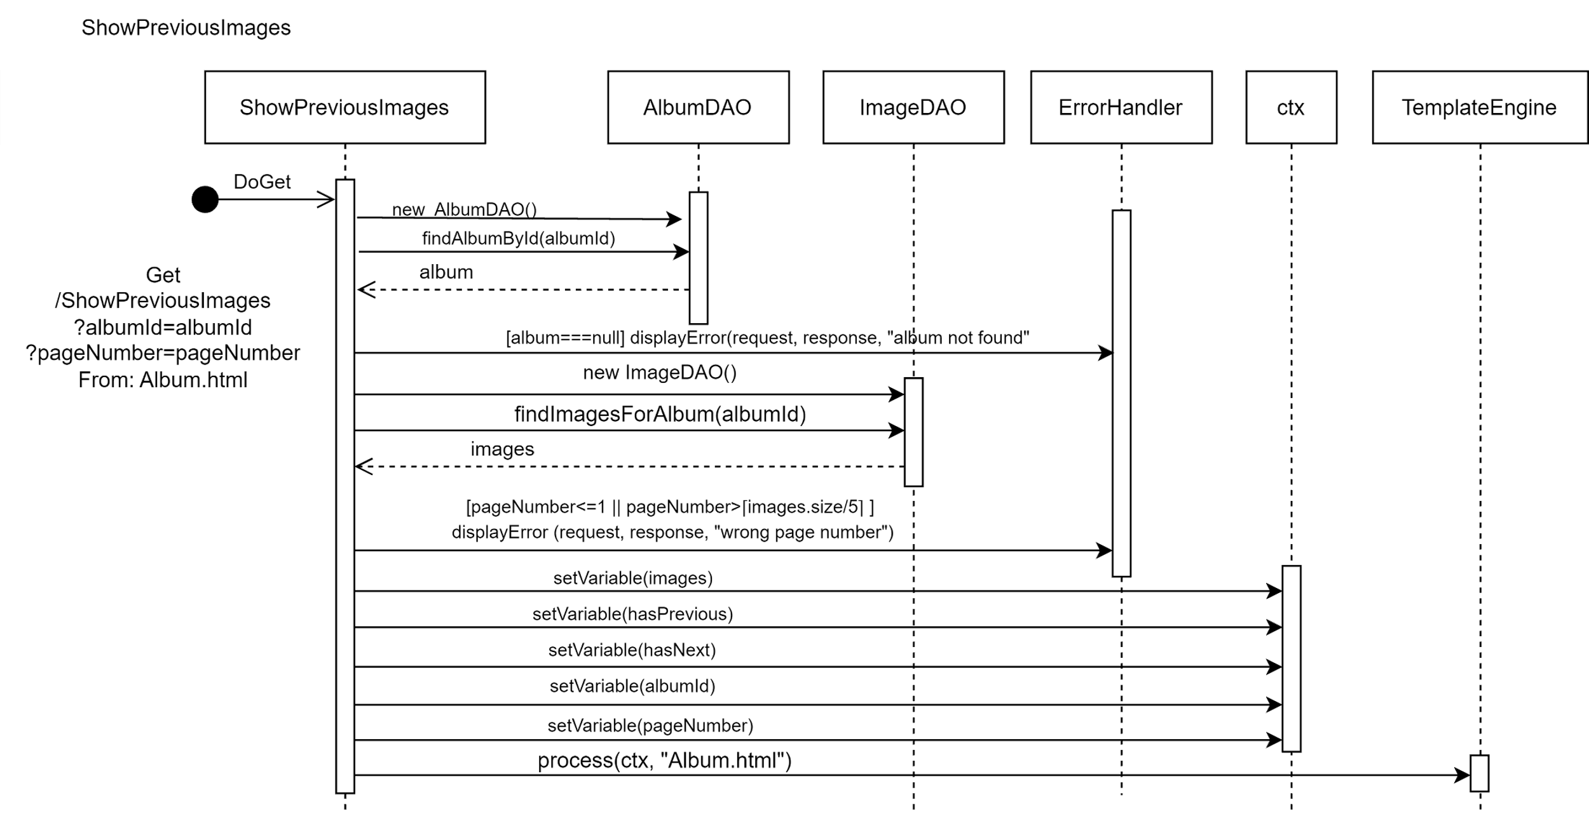
Show previous images

